Slide 1
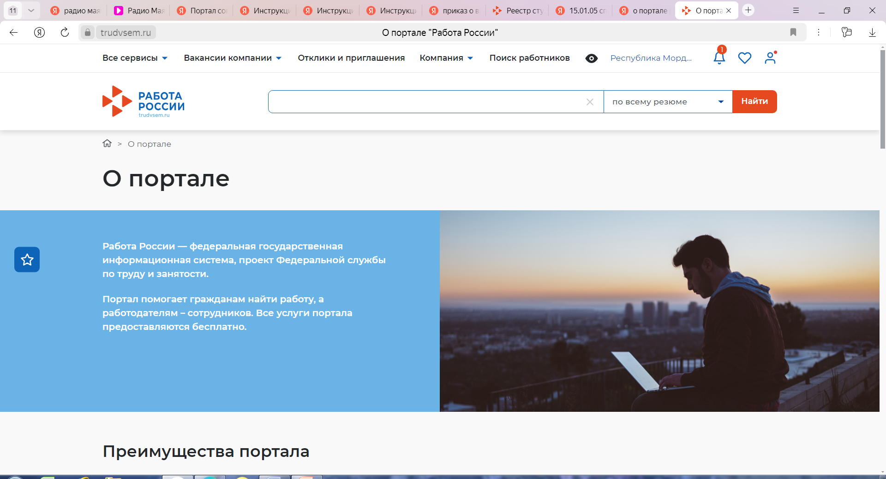
Работа России — федеральная государственная информационная система, проект Федеральной службы по труду и занятости.
Портал помогает гражданам найти работу, а работодателям – сотрудников.

Slide 2
Постановление Правительства РФ от 13 мая 2022 г. N 867 "О единой цифровой платформе в сфере занятости и трудовых отношений "Работа в России"
Органы службы занятости населения или оператор оценивают полноту, достоверность информации, размещаемой на единой цифровой платформе, и ее соответствие установленным оператором требованиям к информации, размещаемой на единой цифровой платформе (далее - требования к информации).
7. Участниками единой цифровой платформы являются:
и) образовательные организации;
н) обучающиеся;

Slide 3
Регистрация на портале
Создание резюме студентом
Создание карточки студента в личном кабинете организации (454)
Подтверждение регистрации

Slide 4
Специальность | Должность | Вид выполняемой работы
08.02.01 «Строительство и эксплуатация зданий и сооружений» | Техник в сфере строительства | осуществление строительно-монтажных работ в соответствии с проектом, рабочими чертежами, требованиями нормативных документов и сроками сдачи объектов
08.02.02 «Строительство и эксплуатация инженерных сооружений». | Техник в сфере строительства и эксплуатации инженерных сооружений. | организация и проведение работ по проектированию, строительству, эксплуатации, ремонту и реконструкции инженерных сооружений
08.01.24 «Мастер столярно-плотничных, паркетных и стекольных работ». | Плотник, паркетчик, стекольщик | разработка, изготовление и монтаж изделий из дерева и стекла, а также укладка паркета
08.01.25 «Мастер отделочных строительных и декоративных работ». | -маляр строительный; -монтажник каркасно-обшивных конструкций; -облицовщик плиткой и мозаикой; -штукатур. | малярные, облицовочные работы при строительстве и ремонте жилых домов, производственных, гражданских объектов.
07.02.01 Архитектура | Архитектор (-архитектурный техник; -техник-проектировщик; -техник-конструктор; -специалист по архитектурному моделированию; -ассистент архитектора в архитектурных и дизайнерских бюро.) | Разработка отдельных архитектурных, в том числе объемных и планировочных, решений в составе проектной документации
15.01.05 «Сварщик ручной и частично механизированной сварки 9наплавки)» | Сварщик | изготовление, реконструкция, монтаж, ремонт и строительство конструкций различного назначения с применением ручной и частично механизированной сварки (наплавки) во всех пространственных положениях сварного шва.

Slide 5
Создание резюме студентом
Открыть портал – TRUDVSEM (ТРУДВСЕМ)
Войти через портал ГОСУЛУГИ
Создать резюме (Заполнить 9 обязательных полей)
Подтвердить факт обучения в ГБПОУ РМ «ССТ»

Slide 6
Подтвердить факт обучения в ГБПОУ РМ «ССТ»
В личном кабинете студента:
ПРАКИКИ И СТАЖИРОВКИ –
МОЕ ОБРАЗОВАНИЕ –
ГБПОУ РМ «ССТ» -
ПОДТВЕРДИТЬ.

